Slide 1

Grow-Ject: Tracking
Ecommerce Shipping
Dokumen Laporan Final Project

Slide 2
Latar Belakang Masalah
Link to dataset
(Role) Sebagai tim data science dari suatu perusahaan e-commerce yang bernama Grow-Ject, kami diminta untuk memberikan solusi bisnis untuk mengatasi masalah bisnis yang ada dengan tujuan meningkatkan performa bisnis berdasarkan data yang tersedia
(Problem Statement) “55% of respondents will stop shopping with a retailer after receiving a late delivery two to three times.” (source). ~60% product shipment yang dikirim oleh Grow-Ject merupakan late delivery. Bisnis prihatin bahwa late delivery rate yang cenderung tinggi mempengaruhi customer retention rate

Slide 3
Latar Belakang Masalah
(Goals) Meningkatkan customer retention rate
(Objectives)
Membuat model machine learning yang bertujuan untuk memprediksi late delivery
Menggali data untuk mengetahui penyebab late delivery
Memberikan treatment yang tepat kepada customer yang shipmentnya diprediksi sebagai late delivery untuk me-retain customer (sebagai bagian dari risk control dalam risk management)
(Business Metrics) Customer retention rate

Slide 4
EDA
Untuk memudahkan penggunaan kolom-kolom yang ada, nama kolom ditransformasikan sebagai berikut:
- id
- warehouse_block
- mode_of_shipment
- customer_care_calls
- customer_rating
- cost_of_the_product
- prior_purchases
- product_importance
- gender
- discount_offered
- weight_in_gms
- late_delivery

Slide 5
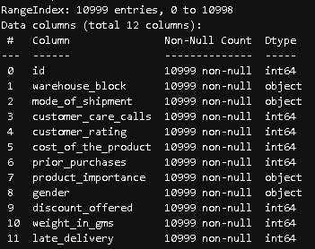
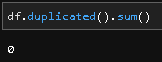
EDA
Terdapat 10999 observasi
Semua tipe data sudah benar
Tidak ada null values
Tidak ada duplicated values

Slide 6
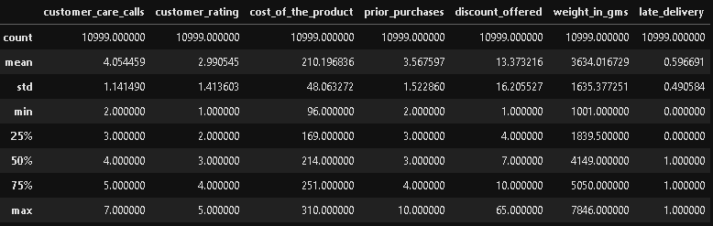
EDA NUMERICAL
Hasil Pengamatan:
Kolom customer_care_calls dan customer_rating terlihat distribusinya cukup simetrik (Mean dan Median tidak berbeda jauh)
Kolom prior_purchases dan discount_offered terlihat Positively Skewed
Kolom late_delivery bernilai boolean

Slide 7
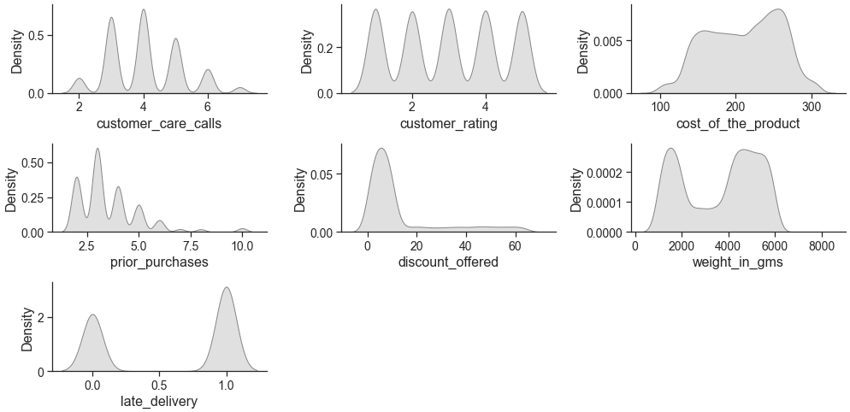
EDA NUMERICAL
Distribusi Data:
Customer_care_calls: positively skewed (mild)
Customer_rating: Uniform
Cost_of_product: Bimodal
Prior_purchases: Positively Skewed
Discount_offered: Positively Skewed (severe)
Weight_in_grams: U-Shaped / Bimodal

Slide 8
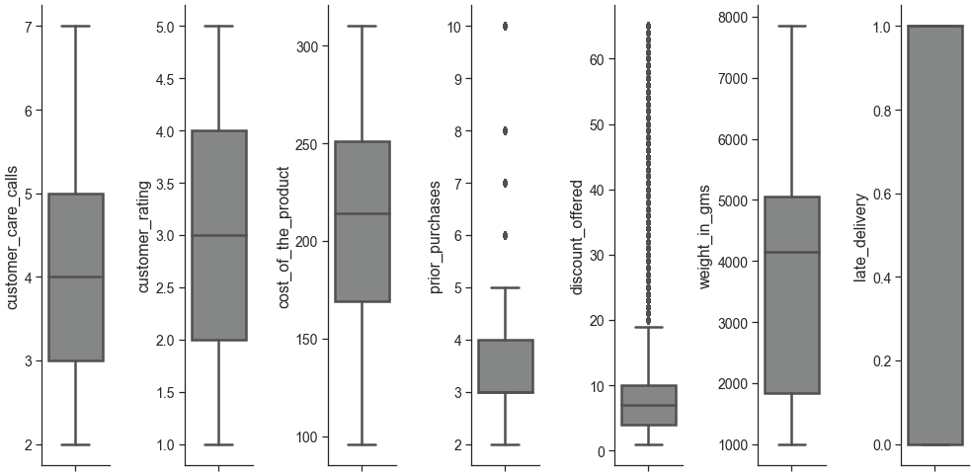
EDA NUMERICAL
Outliers
Kesimpulan:
Outlier paling banyak ditemukan pada fitur discount_offered, sedangkan pada fitur prior_purchases memiliki beberapa outlier yang jelas terlihat
weight_in_gms memiliki bentuk bimodal distribution
Notes:
Terdapat outlier pada kolom `Prior_purchases` dan `Discount_offered`

Slide 9
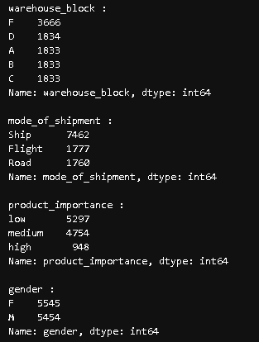
EDA CATEGORICAL DATA
Hasil pengamatan :
Kebanyakan pengiriman dilakukan dari gudang F
Metode pengiriman di dominasi oleh pengiriman menggunakan Ship
Kebanyakan barang yang dikirim itu prioritasnya Low

Slide 10
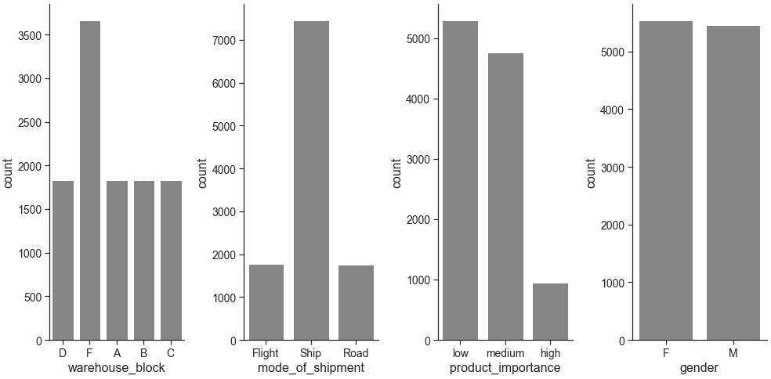
EDA CATEGORICAL DATA
`Warehouse_block` F memiliki shipment paling banyak
Ship adalah `mode_of_shipment` yang paling sering digunakan
Pada `product _mportance`, low adalah yang paling banyak, lalu medium, dan baru high, dengan jumlah yang sangat sedikit jika dibandingkan dengan low dan medium lainnya
Secara `gender`, tidak ada perbedaan jumlah shipment

Slide 11
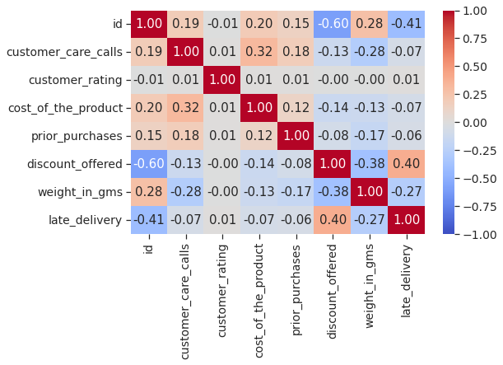
MULTIVARIATE ANALYSIS
`discount_offered` memiliki korelasi positif dengan target `late delivery` yaitu sebesar 0.40
`weight_in_gms` memiliki korelasi negatif dengan target `late delivery` yaitu sebesar -0.27

Slide 12
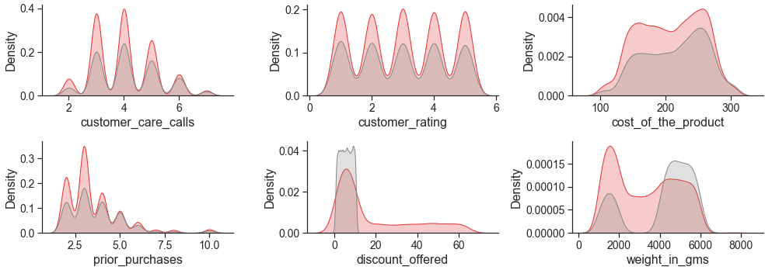
MULTIVARIATE ANALYSIS
Melihat distribusi berdasarkan late delivery dan on-time delivery:
Shipment dengan `cost_of_the_product` pada sekitar 150 cenderung untuk late dibanding on time
`discount_offered` lebih tinggi untuk late delivery
`weight_in_gms` yang ringan cenderung untuk telat dibanding yang berat

Slide 13
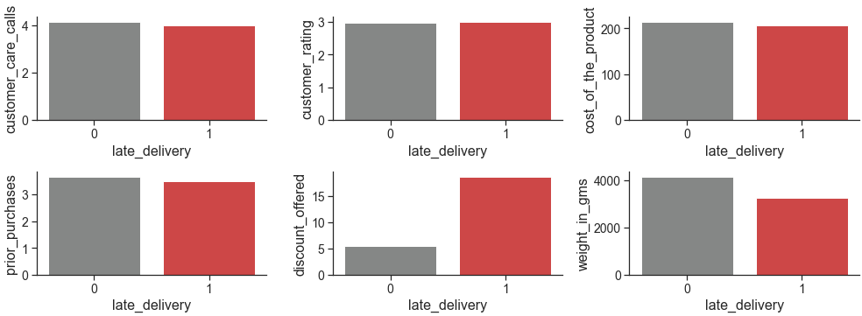
MULTIVARIATE ANALYSIS
Jika kolom numerikal dirata-ratakan berdasarkan late delivery dan on-time delivery:
Perbedaan rata-rata terlihat paling jelas pada `discount_offered` dan `weight_in_gms`
Terlihat perbedaan yang sangat kecil pada `cost_of_the_product`, `prior_purchases`, dan `customer_care_calls`

Slide 14
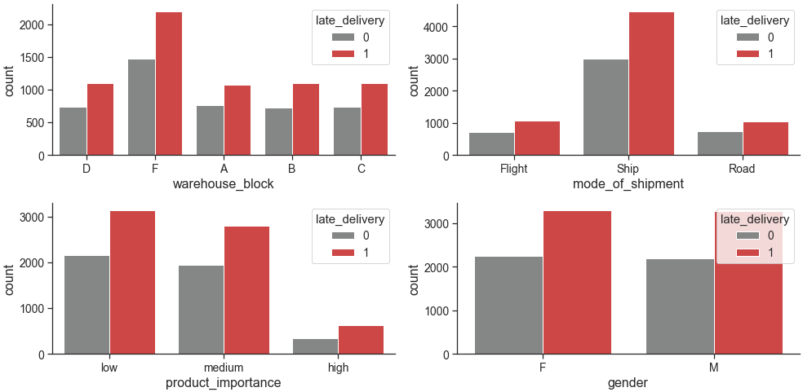
MULTIVARIATE ANALYSIS
Jika melakukan countplot kolom kategorikal berdasarkan late delivery dan on-time delivery:
warehouse_block F memiliki late delivery paling banyak diantara semua warehouse block, namun rasio late delivery semua block kurang lebih sama
Ship memiliki late delivery paling banyak dari semua mode_of_shipment
Secara rasio, product_importance high memiliki rasio late delivery paling tinggi
Secara gender, tidak ada perbedaan pada jumlah late delivery

Slide 15
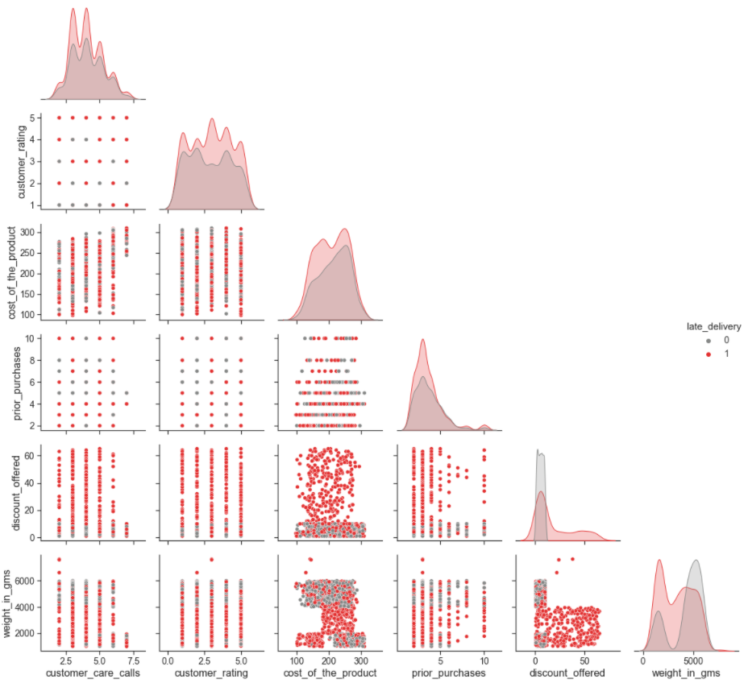
MULTIVARIATE ANALYSIS
Tidak terlihat bahwa ada antar feature yang memiliki korelasi yang kuat
Notes:
Tarik kesimpulannya dari histogram

Slide 16
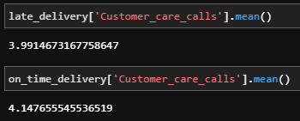
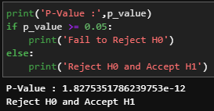
UJI HIPOTESIS (CUSTOMER CARE CALLS)
Menggunakan metode T-Test
Melihat apakah jumlah Customer Care Calls dipengaruhi oleh Late Delivery dan On Time Delivery
H0 -> customer care calls late delivery == customer care calls on time delivery
H1 -> customer care calls late delivery != customer care calls on time delivery

Slide 17
UJI HIPOTESIS (CUSTOMER CARE CALLS)
Dari uji Hipotesis diatas, dapat disimpulkan bahwa :
Customer Care Calls Late Delivery tidak sama dengan Customer Care Calls On-Time Delivery dan perbedaannya statistically significant
Dari hasil rata-rata, ternyata yang On-Time Delivery itu lebih banyak Customer Care Calls nya dibandingkan dengan yang Late Delivery

Slide 18
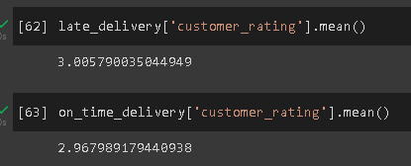
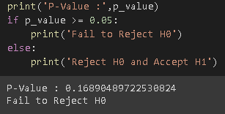
UJI HIPOTESIS (CUSTOMER RATING)
Menggunakan metode T-Test
Melihat apakah jumlah Customer Rating dipengaruhi oleh Late Delivery dan On Time Delivery
H0 -> customer rating late delivery == customer rating on time delivery
H1 -> customer rating late delivery != customer rating on time delivery

Slide 19
UJI HIPOTESIS (CUSTOMER RATING)
Dari uji Hipotesis diatas, dapat disimpulkan bahwa :
Customer Rating Late Delivery sama dengan Customer Rating On-Time Delivery
Jadi, customer rating tidak bisa menjadi ‘measure of success’ untuk on-time delivery rate

Slide 20
Insights
You’re 3.5 times more likely to sell to an existing customer than a new one.
69% of consumers “are much less or less likely to shop with a retailer in the future if an item they purchased is not delivered within two days of the date promised.”
17% of respondents will stop shopping with a retailer after receiving a late delivery one time.
55% of respondents will stop shopping with a retailer after receiving a late delivery two to three times.
Customer retention can be improved through customer satisfaction.
Source: Wrike, Hollingsworth
Notes:
Highlight pentingnya customer retention

Slide 21
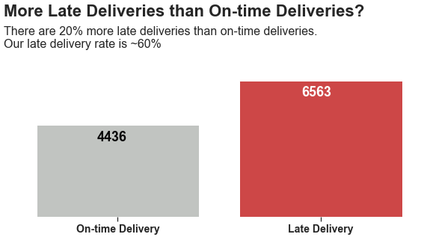
Insights
6 out of 10 deliveries are likely to be late.
Notes:
On time deliveries bisa ditingkatkan

Slide 22
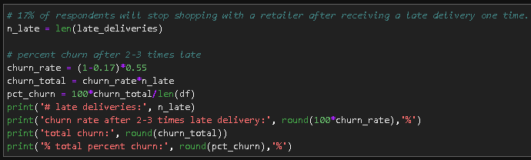
Insights
17% of respondents will stop shopping with a retailer after receiving a late delivery once
55% of respondents will stop shopping with a retailer after receiving a late delivery two to three times.
6563 late deliveries * ((1-17%)*55%))
~27% dari total customers akan churn
Source: Hollingsworth
Notes:
55 - 37 = 18

Slide 23
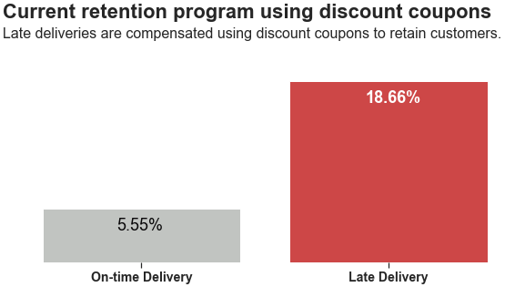
Insights
Dengan program ini, total customer churn turun dari 33% menjadi 22%
Notes:
Retention program yang ada sekarang akan kita tingkatkan (business recommendation)
100 - 22 = 78 –> retention rate

Slide 24
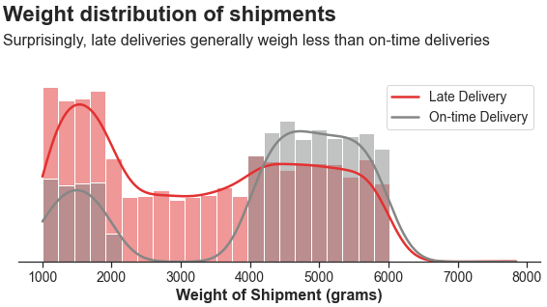
Insights
Notes:
Yang ringan lebih banyak telat daripada yang berat

Slide 25
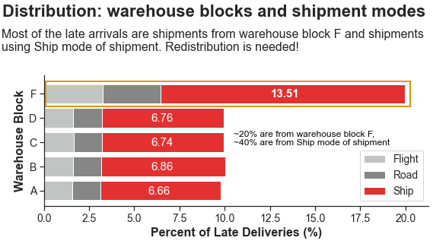
Insights
Notes:
Barang sebagian besar dari block F → bisa didistribusikan ke block lain supaya merata
Perpanjang ETA untuk SHIP (overestimate ETA and underpromise)

Slide 26
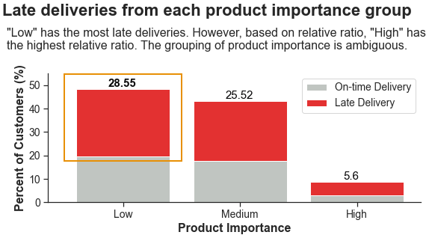
Insights
Notes:
Secara relative ratio, product importance high memiliki relative ratio yang paling tinggi meskipun jumlahnya sedikit dibanding product importance group yang lain. Product importance dibagi berdasarkan apa masih ambigu.

Slide 27
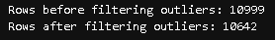
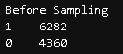
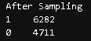
Data Preprocessing
Tidak ada missing, duplicate, redundant, ataupun invalid data
Pengecekan outlier menggunakan Z-score dan membuang Z-score yang lebih dari 3
Class imbalance:
40 on-time : 60 late delivery → oversampling SMOTE (frac=0.75)

Slide 28
Data Preprocessing
Splitting data menjadi train set dan test set (80:20)
Transformasi distribusi (np.sqrt untuk weight in gms, prior purchases, discount offered, dan cost of the product)
Feature scaling (MinMaxScaler)
Label encoding untuk gender (M = 1 & F = 0)
OneHotEncoding untuk warehouse_block, mode_of_shipment, product_importance
Step 5, 6, dan 7 dilakukan kepada test set juga

Slide 29
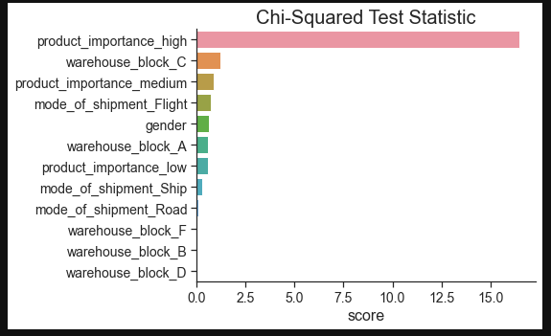
Feature Selection
1. Chi Squared test: melihat predictive power dari categorical features. Ternyata hanya product_importance_high yang memiliki score tinggi
Notes:
a statistical hypothesis test used to see how closely observed data mirrors expected data

Slide 30
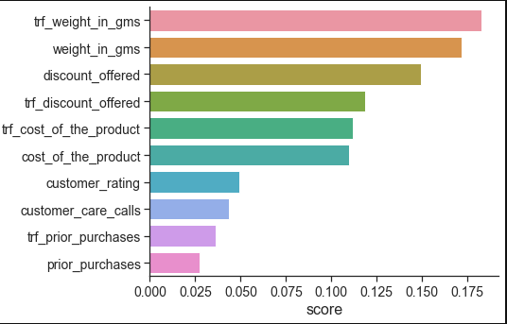
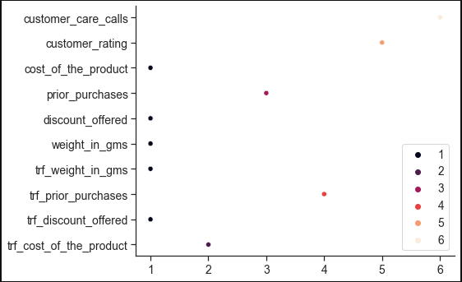
Feature Selection
2. Feature importances menggunakan
RandomForestClassifier:
3. Feature Rankings menggunakan
Boruta dari hasil feature importances RandomForestClassifier, dan diambil fitur ranking 1 dan 2 saja
Notes:
Feature importance is calculated as the decrease in node impurity weighted by the probability of reaching that node. The node probability can be calculated by the number of samples that reach the node, divided by the total number of samples. The higher the value the more important the feature.

Slide 31
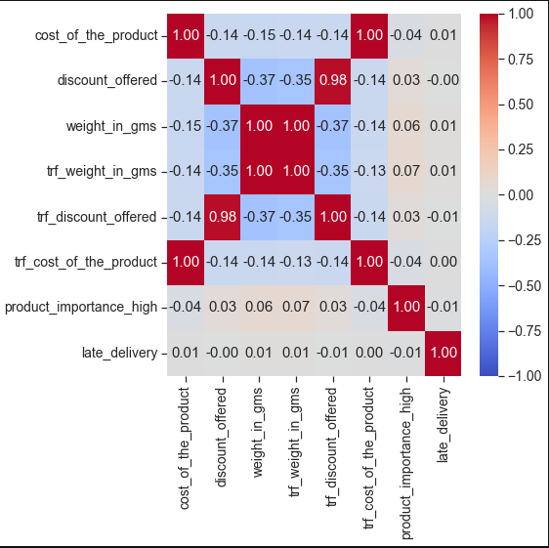
Feature Selection
4. Multicollinearity: Pearson correlation matrix untuk melihat fitur yang redundant, dibuang yang secara feature importance lebih rendah

Slide 32
Feature Selection
4. Melalui tahapan-tahapan feature selection, berikut adalah list fitur yang terseleksi untuk digunakan pada machine learning model:
cost_of_the_product
discount_offered
trf_weight_in_gms (np.sqrt)
product_importance_high (satu-satunya categorical feature yang memiliki chi-squared statistic tinggi

Slide 33
Machine Learning
Tujuan utama dari machine learning model ini adalah memprediksi late delivery. Kami ingin meminimalisir False Negatives pada prediksi. Pada kasus ini, prioritas lebih tinggi untuk memprediksi late delivery daripada on-time delivery. Oleh karena itu, evaluation metric yang tepat adalah Recall score.
Recall = TruePositives / (TruePositives + FalseNegatives)
Model selection diawali dengan menggunakan package yang bernama lazypredict, yang mencoba prediksi test data dari 29 classifier yang berbeda.
Terlihat bahwa model yang unggul adalah tree-based, bagging, stacking, dan boosting models.

Slide 34
Machine Learning
Meneruskan dari lazypredict, beberapa model yang unggul diuji kembali.
Berhubung sistem ini adalah hasil dari sprint (Agile) yang paling awal, kami menetapkan metrics untuk production grade sebagai berikut:
Recall untuk late delivery : 0.75
Recall untuk on-time delivery : 0.5
Karena pada prosesnya scoring tidak bisa dipilih untuk dua class secara terpisah, maka cross validation dan prediction awal diuji menggunakan metrics yaitu micro-averaged recall

Slide 35
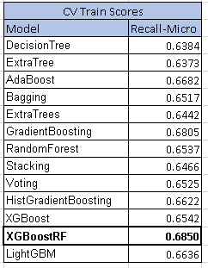
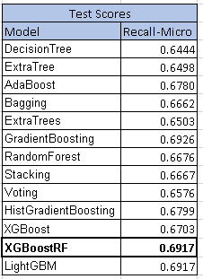
Machine Learning
XGBoostRF merupakan model yang paling unggul (dan paling viable untuk hyperparameter tuning)

Slide 36
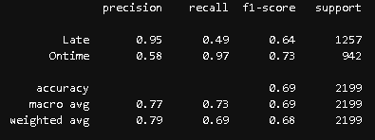
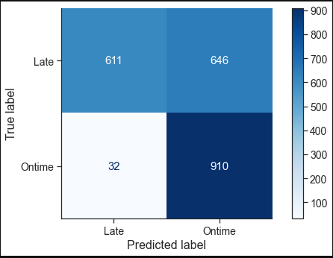
Machine Learning
Sebelum hyperparameter tuning:

Slide 37
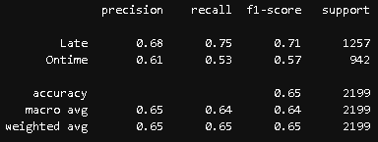
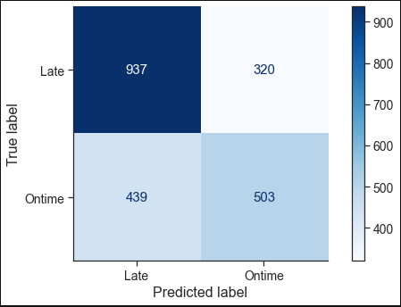
Machine Learning
Setelah hyperparameter tuning:
Hyperparameters:
'booster': 'dart',
'eta': 0.025,
'gamma': 0,
'max_delta_step': 3,
'max_depth': 9,
'min_child_weight': 0.8,
'reg_alpha': 2,
'reg_lambda': 0.1,
'tree_method': 'hist',
'scale_pos_weight': 1.4,
'subsample': 0.7,
'n_jobs': -1,
'random_state': 42,

Slide 38
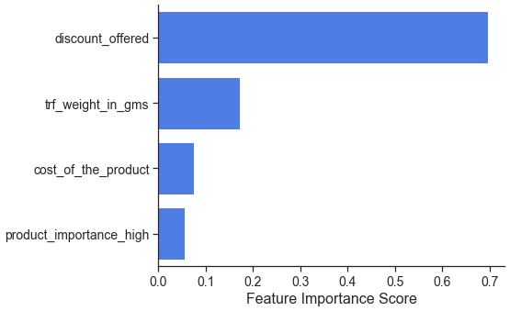
Machine Learning
Discount offered paling berperan dalam prediksi

Slide 39
Business Recommendation

Slide 40
Business Recommendation
Melakukan perbaikan manajemen distribusi barang:
Mode of shipment: jangan terlalu banyak menggunakan moda kapal (ship) → buat rekomendasi mode of shipment di checkout page.
Warehouse: warehouse block F meng-handle terlalu banyak barang, oleh karena itu perlu dilakukan pengaturan agar distribusi barang antar warehouse menjadi lebih merata.
Melakukan beberapa improvement untuk meningkatkan customer retention rate, seperti:
Melakukan dual-late redefinition
Memberikan kupon partial refund ongkos kirim atau diskon untuk pembelian selanjutnya

Slide 41
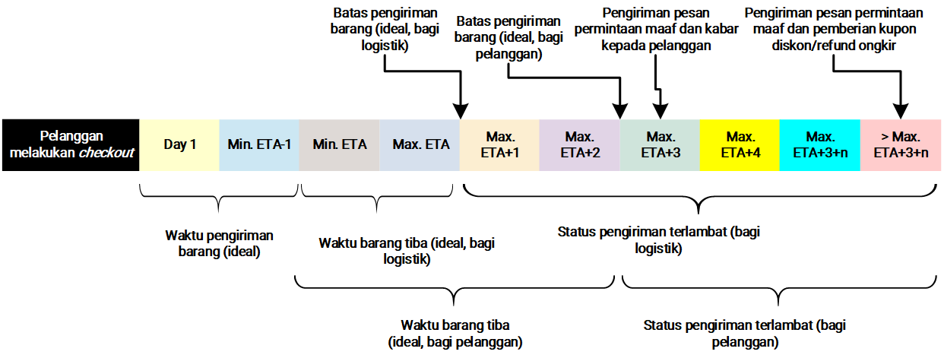
Dual-Late Redefinition
Membuat standar atau batas keterlambatan yang berbeda antara pihak logistik dan pihak pelanggan.

Slide 42
General Shipment Flow Process Diagram: ML and Compensation Applied

Slide 43
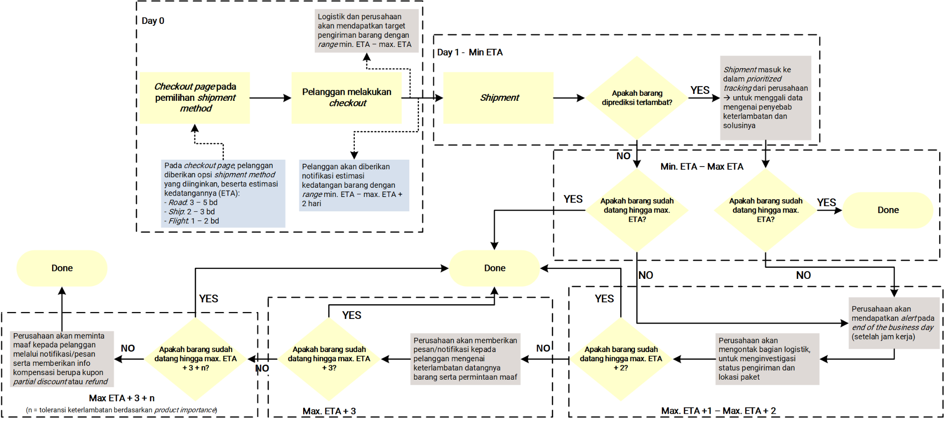
Detailed Shipment Flow Process Diagram: ML, Dual-Late Redefinition, and Compensation Applied

Slide 44
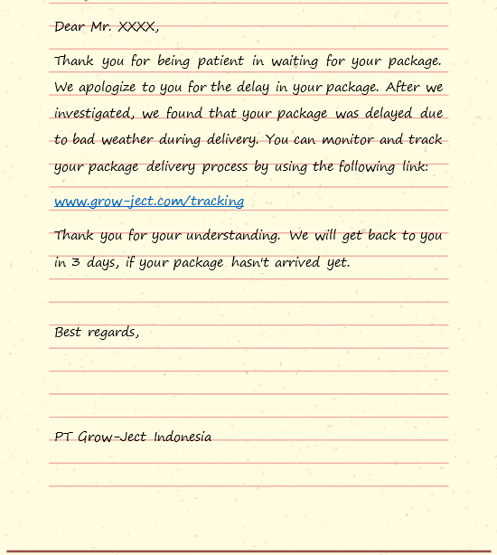
Customer Message Draft #1
Isi surat:
Permintaan maaf
Penyebab keterlambatan paket
Link untuk live tracking pengiriman paket
Customer akan dihubungi kembali setelah n hari jika paket belum juga sampai

Slide 45
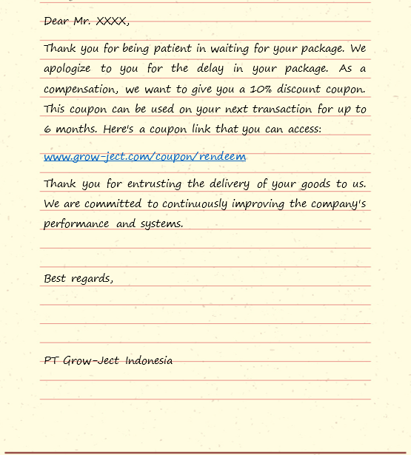
Customer Message Draft #2
Isi surat:
Permintaan maaf
Pemberian kupon diskon atau refund ongkos kirim

Slide 46
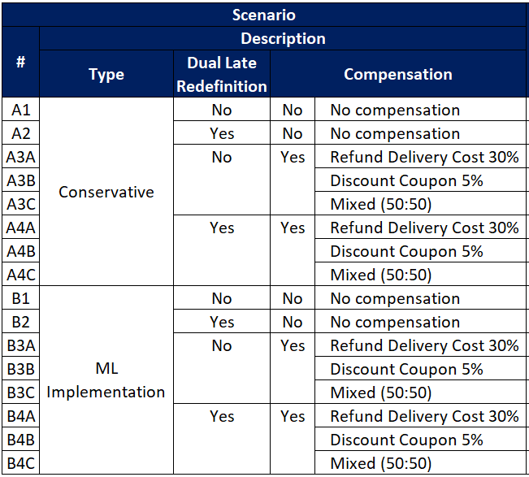
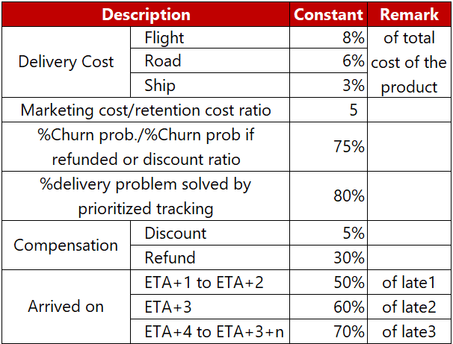
Simulation: Independence and Controlled Variables
Skenario yang digunakan (variabel terikat):
Asumsi yang digunakan (variabel terkontrol):

Slide 47
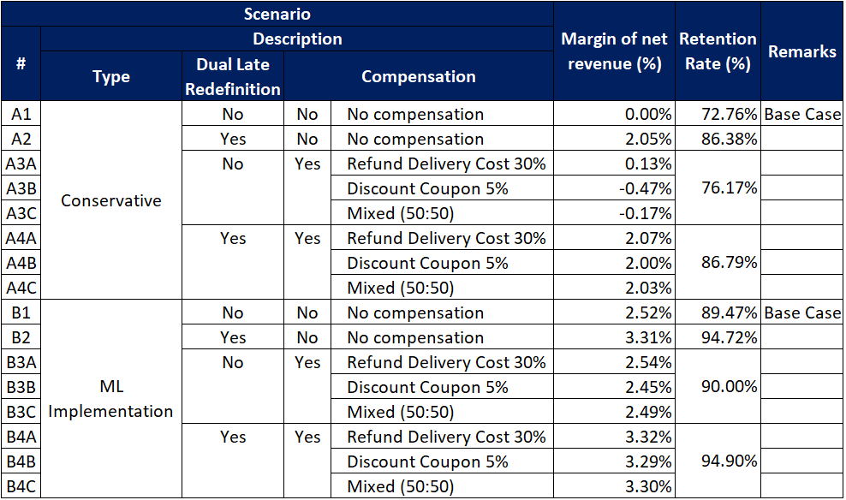
Simulation: Result

Slide 48
Simulation: Result
+22%
customer retention rate +
72.76% → 94.90%

Slide 49
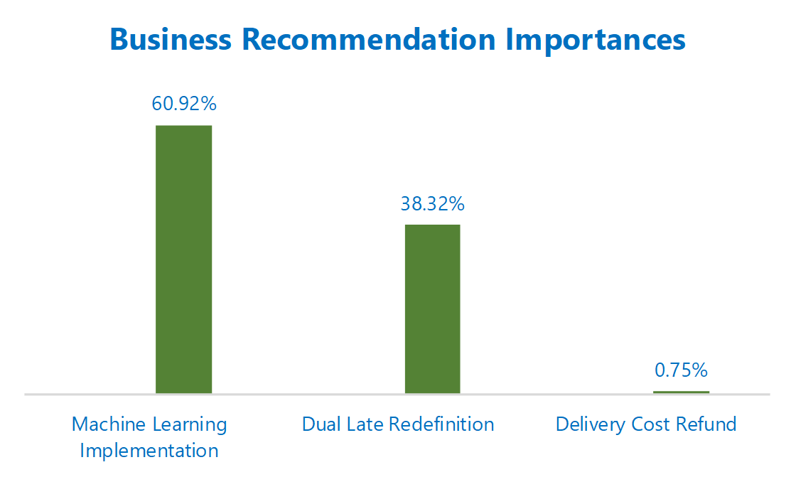
Simulation: Result

Slide 50
Sensitivity Analysis: Scenario B4 with Discount Rate and Refund Delivery Cost as Independent Variables
Discount (%) | Margin of net revenue (%)
5.00% | 3.29%
10.00% | 2.62%
15.00% | 1.95%
20.00% | 1.29%
25.00% | 0.62%
29.66% | 0.00%
Delivery Cost Refund (%) | Margin of net revenue (%)
30.00% | 3.32%
35.00% | 2.69%
40.00% | 2.07%
45.00% | 1.44%
50.00% | 0.82%
56.51% | 0.00%

Slide 51
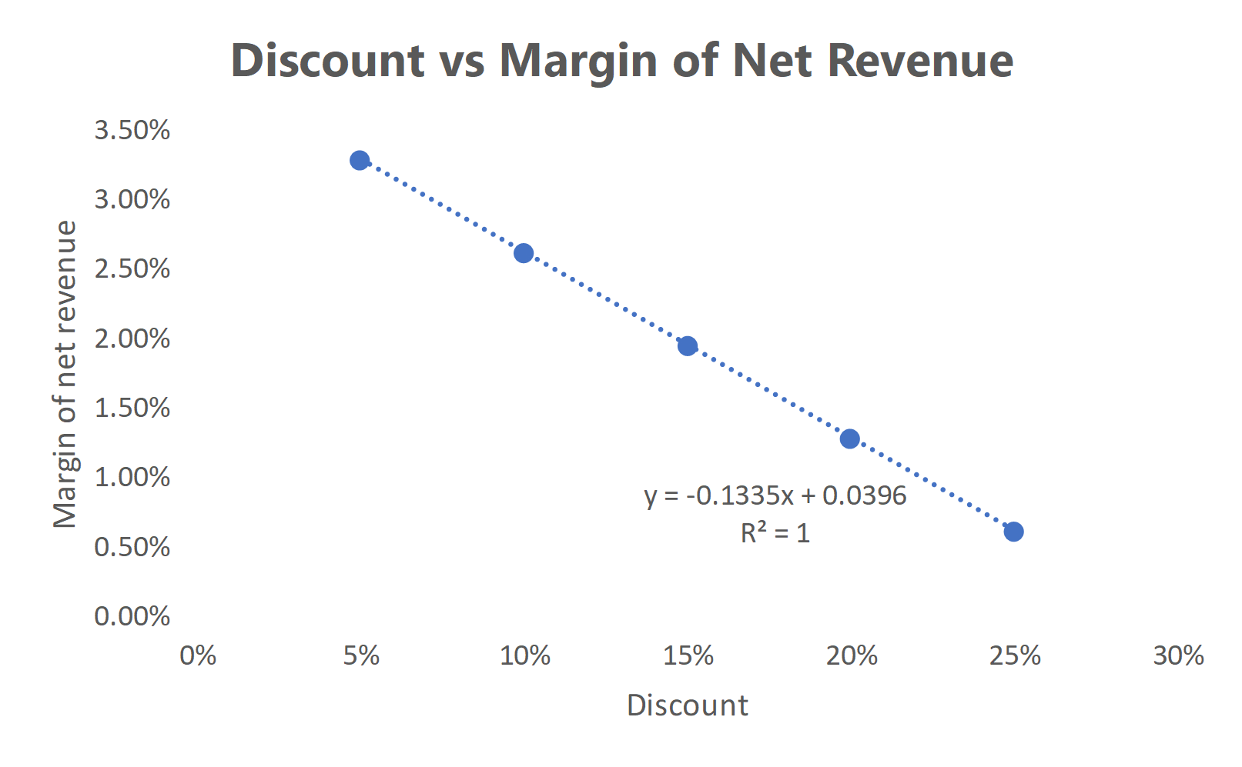
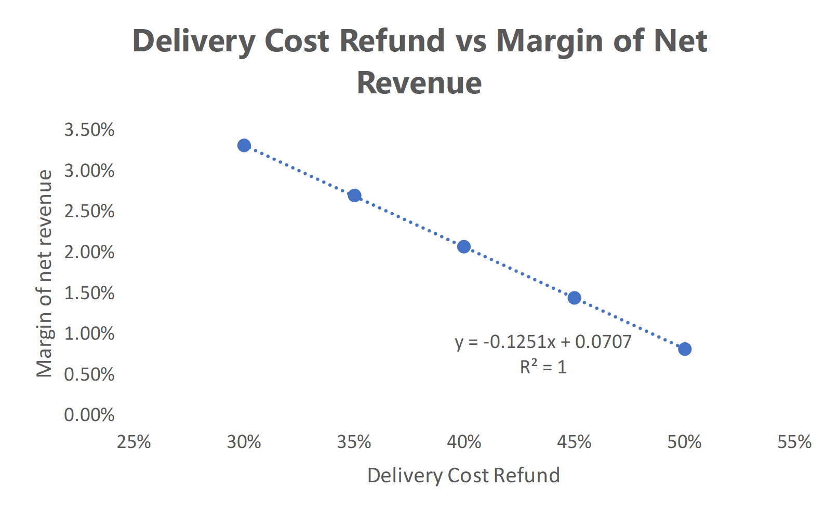
Sensitivity Analysis: Scenario B4 with Discount Rate and Refund Delivery Cost as Independent Variables

Slide 52
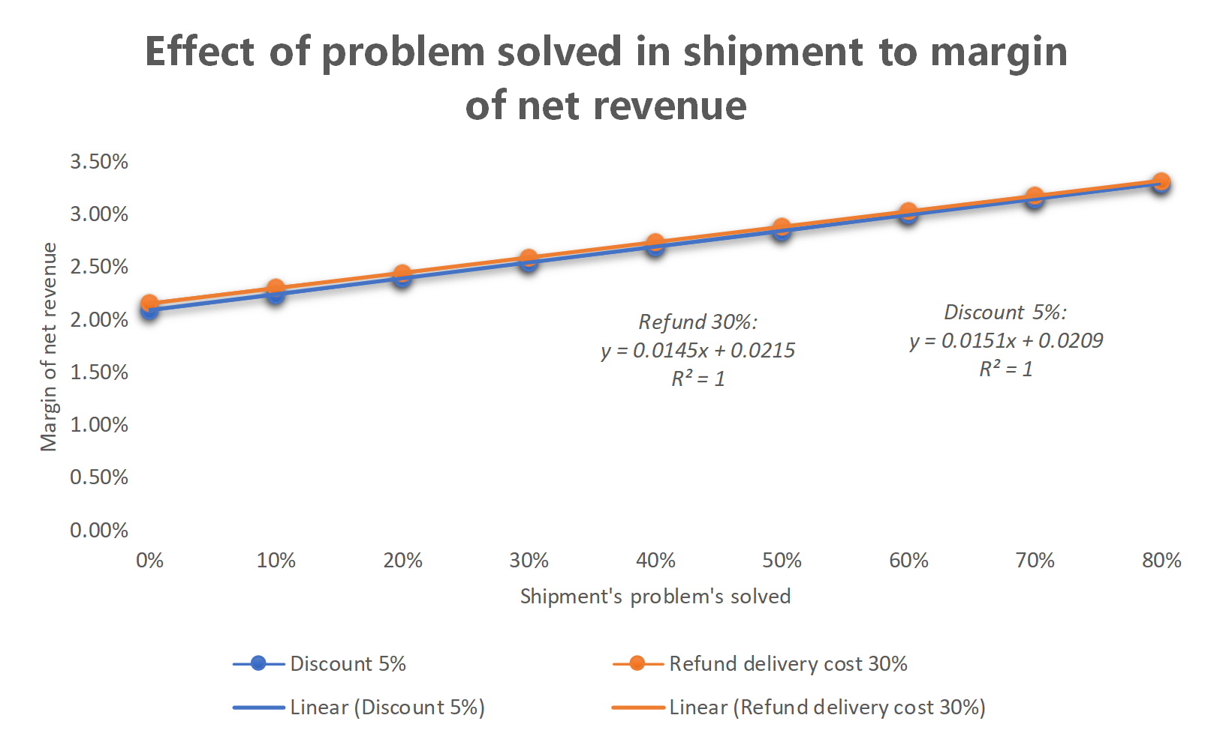
Sensitivity Analysis: Scenario B4 with Shipment’s Problem Solved as Independent Variable

Slide 53
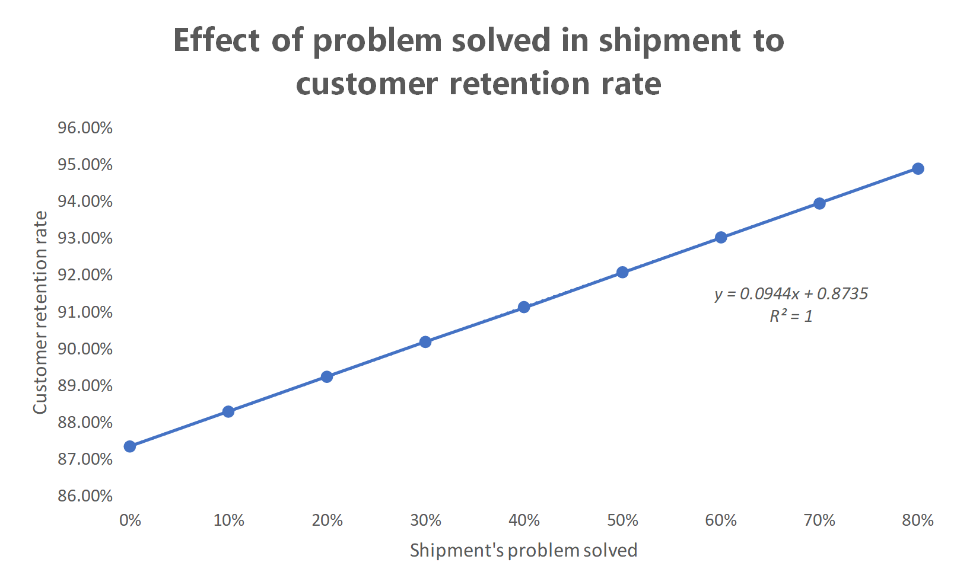
Sensitivity Analysis: Scenario B4 with Shipment’s Problem Solved as Independent Variable

Slide 54
Future Works
Gali data prioritized tracking (dengan asumsi data lebih relevan dan lebih targeted), untuk mengetahui lebih mengenai penyebab late delivery
Buat kembali machine learning modelling dengan data yang baru untuk memperbaiki kekuatan prediksi
Lakukan cluster analysis untuk memperbaiki pembagian product importance yang ambigu
Melakukan eksplorasi data lapangan dan data riset agar konstanta dan asumsi yang digunakan dalam simulasi dapat lebih reliable.
Melakukan sensitivity analysis lebih lanjut dengan churn probability sebagai fungsi dari discount coupon dan/atau delivery cost refund.

Slide 55
Conclusion
Model Machine Learning yang dihasilkan memiliki recall score 0,75 untuk late delivery dan 0,53 untuk on-time delivery.
Penggunaan machine learning, dual-late redefinition, dan kompensasi berupa partial refund delivery cost akan memberikan margin of net revenue serta customer retention rate maksimal, dengan nilai masing-masing 3,32% dan 94,9%
Pemberian discount coupon dan refund delivery cost maksimal yang dapat diberikan masing-masing maksimal yang dapat diberikan 29,66% dan 56,51%.

Slide 56
Pembagian Tugas
Penjelasan kontribusi dari masing-masing anggota team (siapa mengerjakan apa saja). Tuliskan secara detail, termasuk pembagian dalam penulisan laporan, pembuatan slide, dan presentasi.
Pembuatan slide dan bagian presentasi:
Intro s/d Business Metrics→ Dwi M Nurafli
Data Overview s/d Business Insights - Ryan Rizky F & Dyah Phitaloka
Feature Selection s/d Machine Learning - Fakhri Nurrahmadi
Business Recommendation s/d Future Works - M. Iqbal Tawakkal
Laporan:
Stage 0 s/d Stage 1 → Dwi M Nurafli, Ryan Rizky F & Dyah Phitaloka
Stage 2 s/d Stage 4 → Fakhri Nurrahmadi & M. Iqbal Tawakkal

